Slide 1
아두이노 기반 구현한 디지털 도어락
AOE팀(조우링샤오 호개봉 판장웨이)

Slide 2
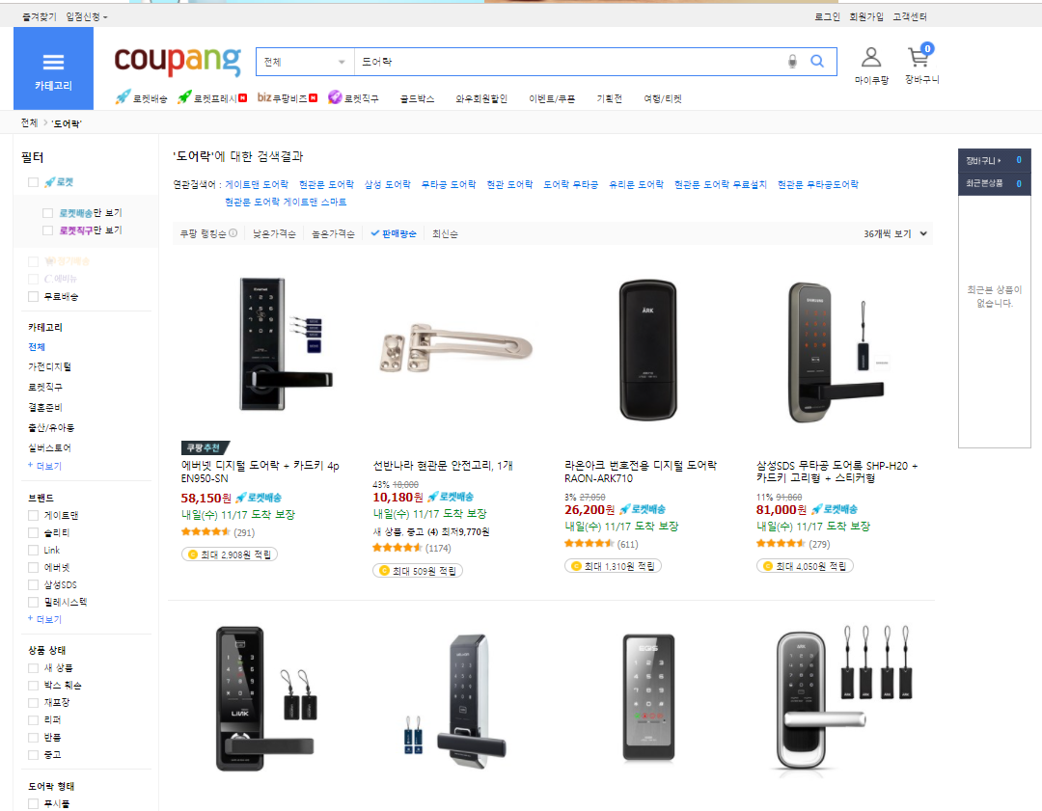
배경 및 필요성
Notes:
쿠팡에서 도어락을 검색할 때 거의 다 디지털 도어락인 것을 알수 있습니다. 전통 도어록을 대신 디지털 도어락은 현대 가정의 주류 선택입니다.

Slide 3
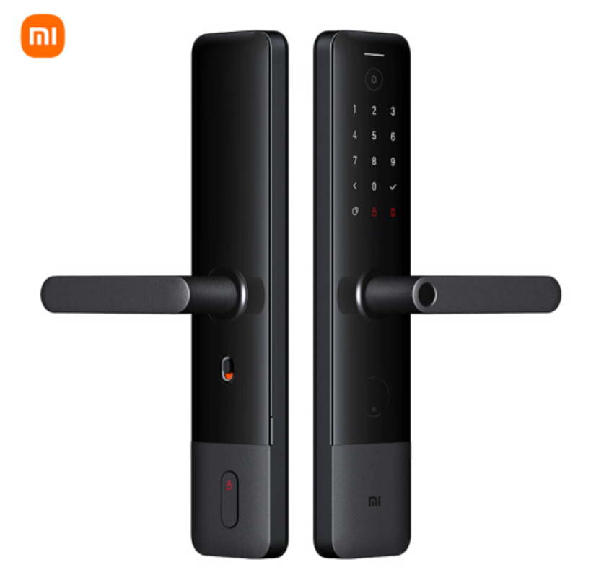

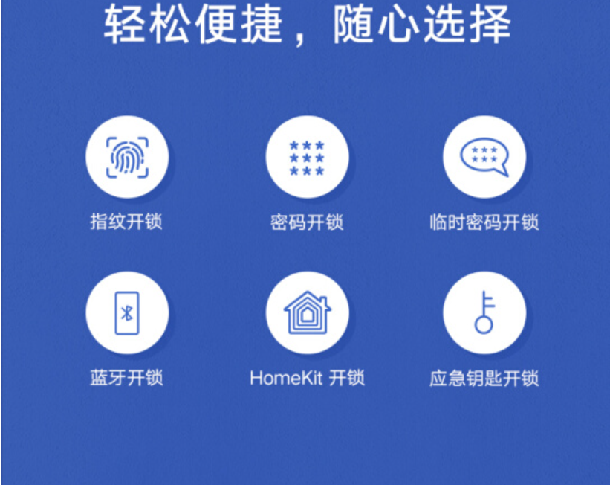

기존 디지털 도어락의 현상 및 한계
가능한 식별방식:
지문
비밀번호
블루투스
카드키
전기가 필요한 단점이 있음

Slide 4
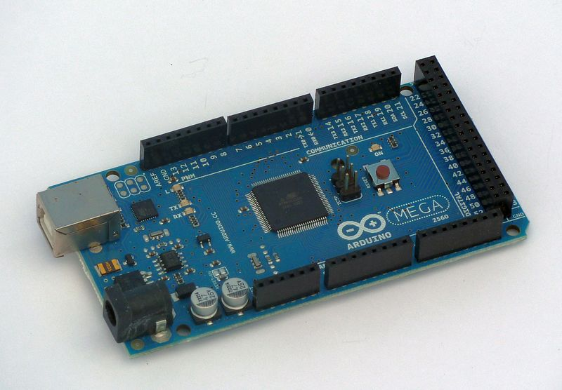
본 프로젝트의 목표와 특성
목표:
지문 식별 및 카드키 식별 구현
특성:
모듈화 - 모듈추가 제거 가능

Slide 5
본 프로젝트의 내용 및 방법
RFID모듈 카드키 체크
맞은 카드나
안호나 지문 인가?
도어락 OPEN
LCD에서 문자 표시
키보드 비밀번호 입력
YES
AS608 지문인식 센서 지문 체크
N
O
스피커 소리 냄
LCD에서 문자 표시

Slide 6
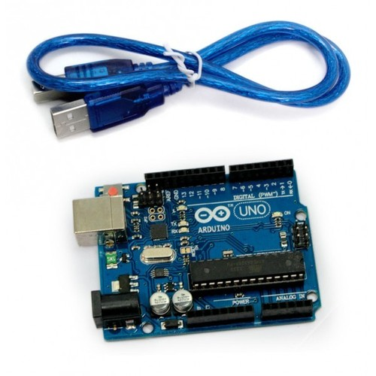
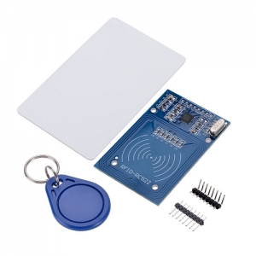
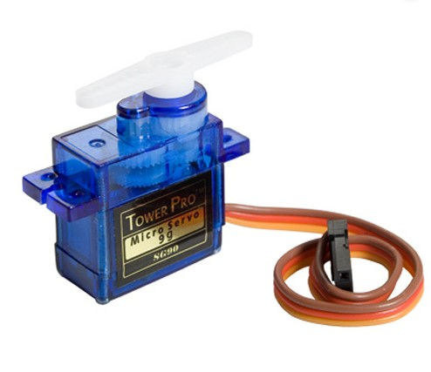
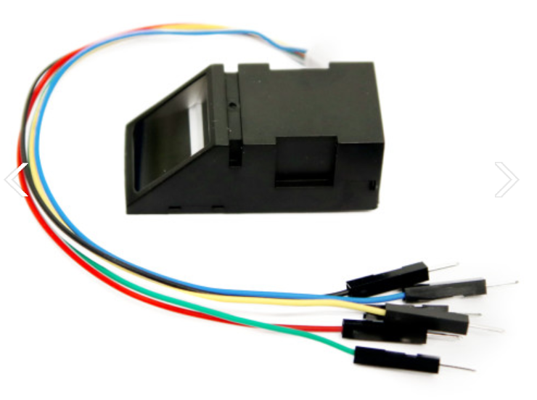
프로젝트의 내용 및 방법
아두이노 MEGA 2560
RFID 카드모듈
서보모터
AS608 지문인식 센서
lock OPEN/CLOSE 제어
중앙 제어
카드키 읽기와 식별
지문 읽기와 식별

Slide 7
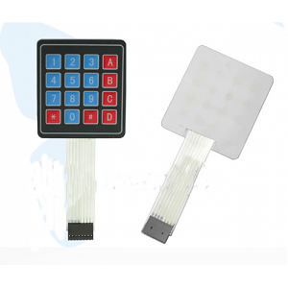
프로젝트의 내용 및 방법
TEXT LCD
키보드
암호 입력
제시 문자 표시

Slide 8
본 프로젝트의 내용 및 방법
서보
모듈
아두이노 MEGA 2560
Bread board
LCD
도어록
RFID 카드모듈
키보드
지문 인식
보조배터리

Slide 9
활용 방안 및 향후 발전 방향
활용:
출입문에 설치할 수 있음
금고에 설치할 수 있음
발전:
다종 인식방식을 추가
Door lock open/close 기계구조 최적화
전기 공급 방안 개선

Slide 10
필요한 부품 목록
RFID 카드모듈 | 아두이노 MEGA 2560
서보모터 | TEXT LCD
AS608 지문인식 센서 | 키보드
Door lock
Bread Board
보조배터리
연결선
스피커

